Slide 1

Графы 2

Slide 2
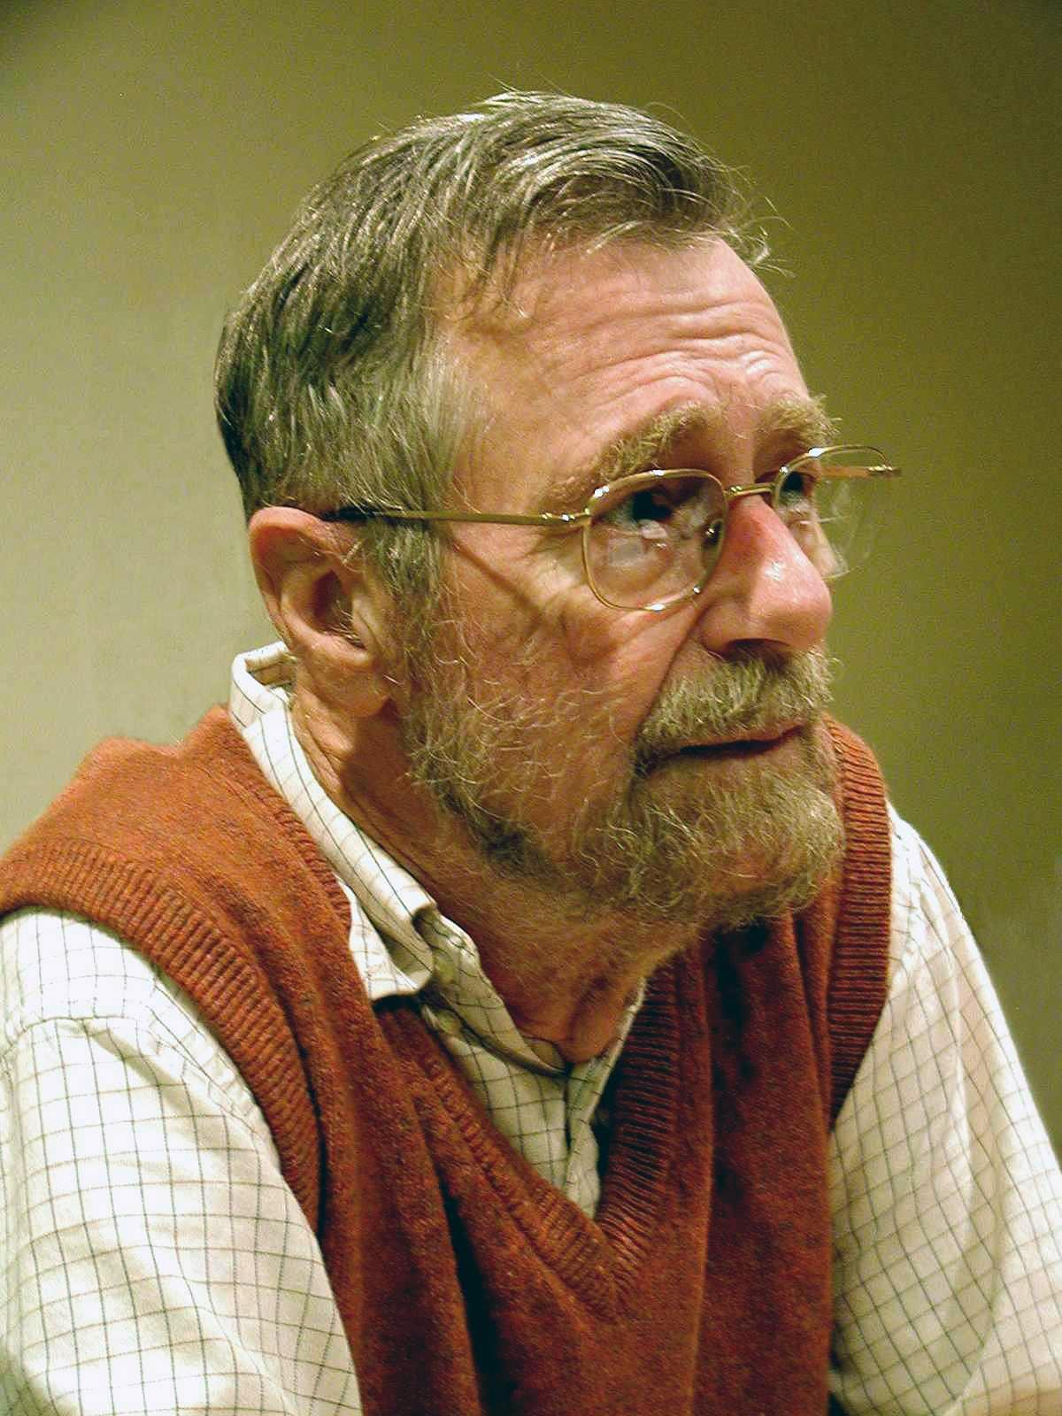
Алгоритм Дейкстры
Положим во все вершины +inf, а в начальную 0
Будем находить непосещенную вершину с самым малым значением и отмечать ее как посещенную
Затем для обновляем расстояния для всех смежных вершин
Что мы вообще нашли?
Сколько всего итераций будет у такого алгоритма?
Какая сложность?
Как можно улучшить?

Slide 3
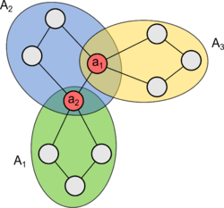

Запуск из нескольких вершин
Если очень захотеть, то алгоритм Дейкстры можно запустить из нескольких вершин.
Как это сделать?
Зачем нам это нужно?
Как измениться сложность?
Можно ли это сделать в BFS’e?

Slide 4
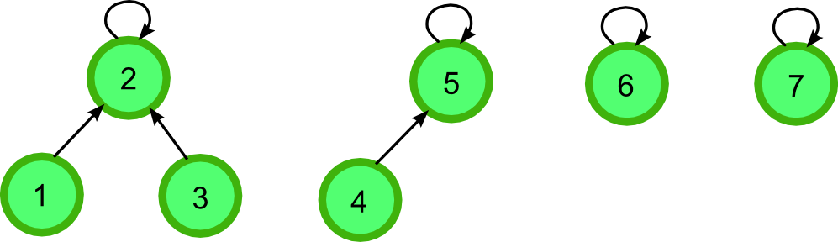
Система непересекающихся множеств
Хотим объединять множества. К примеру, компоненты связаности в графе
Изначально все компоненты будут одни в своей компоненте, потом мы будем их объединять друг с другом
Структура похоже на дерево, и нам важно знать корень каждой из компонент

Slide 5


Как объединять множества быстрее?
Эвристика сжатия пути
Будем хранить все деревья высоты 1
Очень крутая эвристика
Будем делать и то, и то
Какая будет сложность?
Ранговая эвристика
Будем подвешивать меньшие деревья за большие

Slide 6
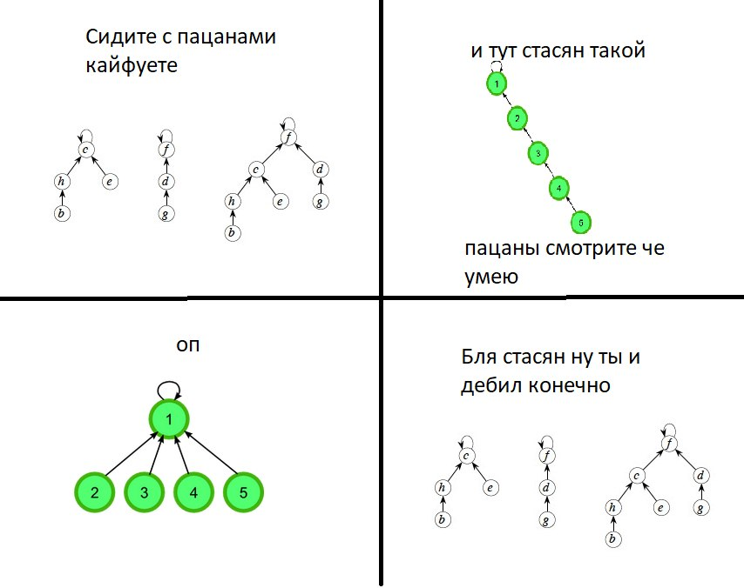
Как объединять множества быстрее?
Эвристика сжатия пути
Будем хранить все деревья высоты 1
Очень крутая эвристика
Будем делать и то, и то
Какая будет сложность?
Ранговая эвристика
Будем подвешивать меньшие деревья за большие

Slide 7
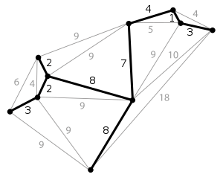
Минимальные остов
Есть граф, хотим из ребер графа построить минимальное по весу дерево
Для этого нам нужна лемма о безопасном ребре:
Если разделить граф на две части, то объединить их оптимальным образом можно ребром минимального веса между двумя частями*
*Авторская интерпретация

Slide 8
Алгоритм Прима
Ищем минимальное исходящее ребро из нашего остова, и добавляем его в остов
Какая сложность будет у этого алгоритма?
Похоже на Дейкстру?

Slide 9
Алгоритм Краскала
Сортируем все ребра и берем их в остов, если ребра соединяют вершины из разных компонент
Какая сложность будет у этого алгоритма?
Как нам поможет CНМ?

Slide 10

Спасибо!

